Slide 1


UBND QUẬN LONG BIÊN
TRƯỜNG MẦM NON ĐỨC GIANG
GIÁO ÁN : Lĩnh vực phát triển ngôn ngữ
Thơ :Nghe lời cô giáo
Chủ điểm: Nghề nghiệp
Giáo viên : Lương Thị Thu Hiền
Lớp: MG nhỡ B1

Slide 2
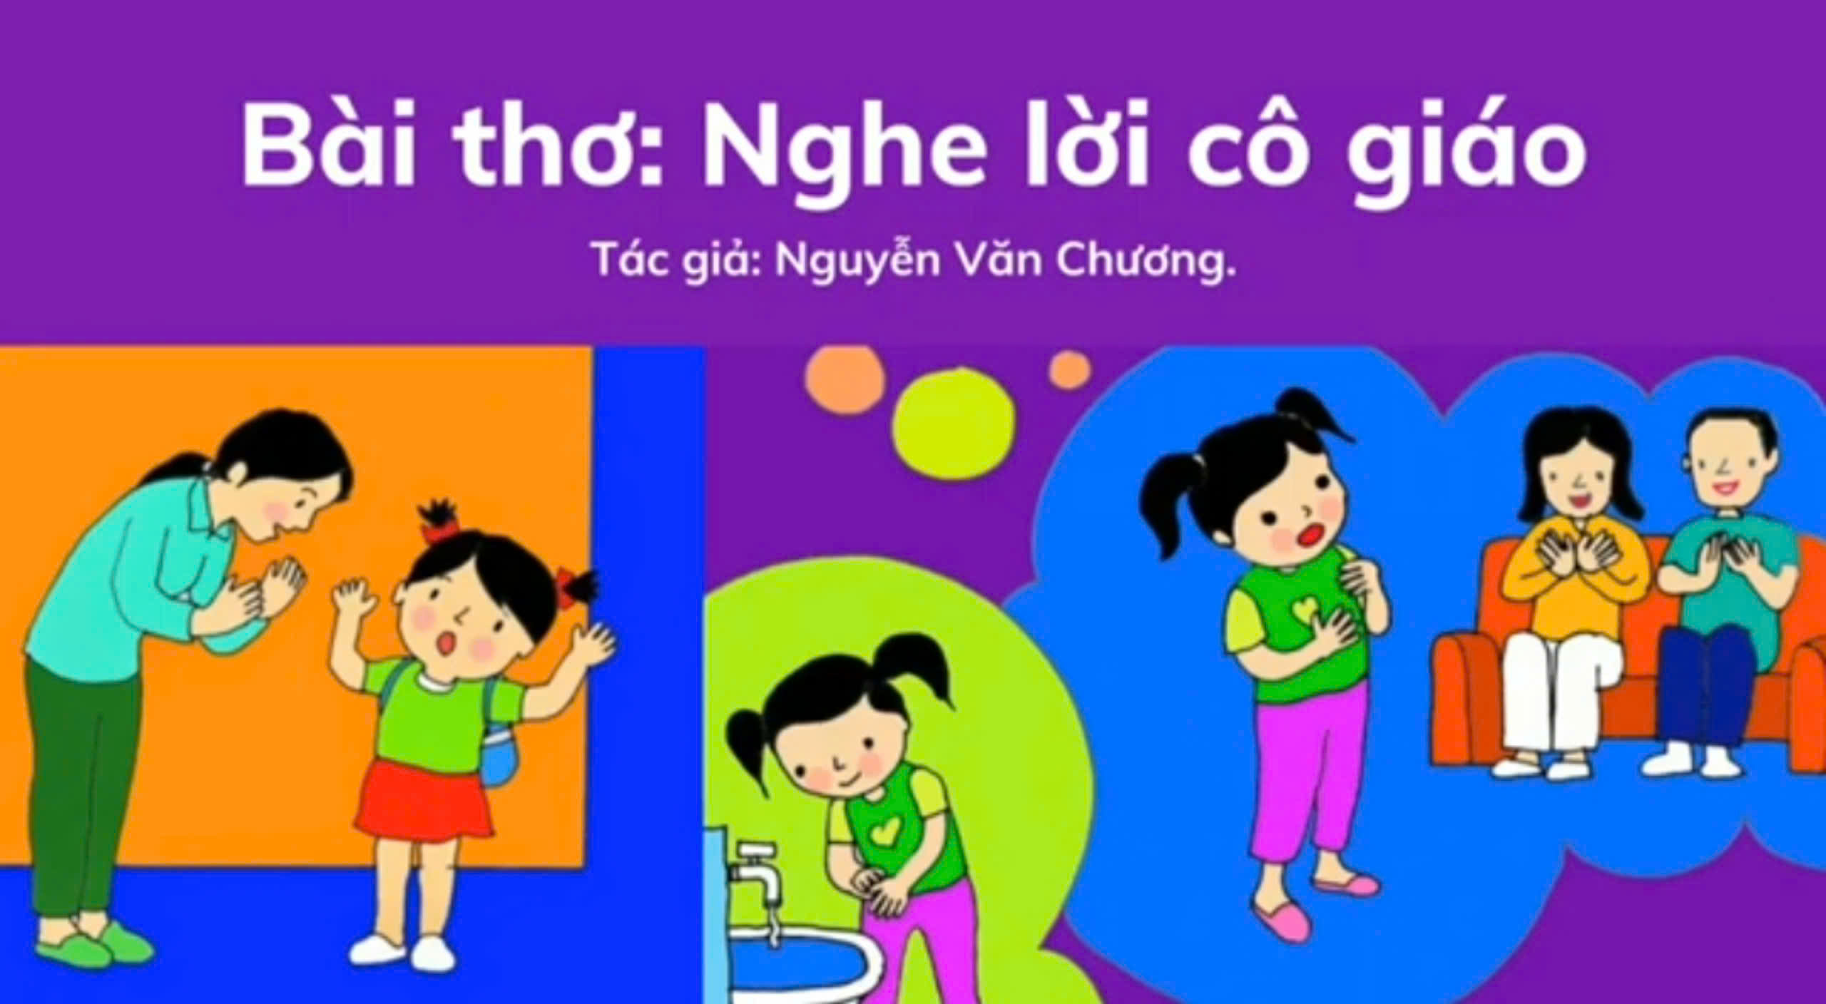

Slide 3


MỤC ĐÍCH - YÊU CẦU
1. Kiến thức
- Trẻ nhớ tên bài thơ “Nghe lời cô giáo”, tên tác giả: Nguyễn Văn Chương
- Trẻ hiểu được nội dung bài thơ, cảm nhận được âm điệu vui tươi của bài thơ, trả lời được các câu hỏi của cô, biết đọc thơ theo nhiều hình thức khác nhau.
2. Kĩ năng
- Rèn luyện kĩ năng đọc thơ diễn cảm, diễn đạt rõ ràng, đúng ý, mạch lạc.
- Rèn kỹ năng mạnh dạn tự tin cho trẻ.
3.Giáo dục
- Trẻ biết nghe lời cô giáo, nghe lời ông bà bố mẹ, biết làm các công việc phù hợp với khả năng của mình để giúp đỡ mọi người xung quanh và thích đến lớp
- Giáo dục trẻ có thói quen văn minh khi ăn biết mời người lớn, biết chia sẻ nhường nhịn em bé hơn

Slide 4

Ổn định tổ chức, gây hứng thú
Cô và trẻ cùng chơi trò chơi : vận động cơ thể
+ Mình lắc cái hông, nào mình cùng lắc cái hông
+ Mình lắc sang phải, rồi lại lắc sang trái
+ Mình nhún cái chân, nào mình cùng nhún cái chân
+ Mình lắc cái tay rồi mình lại vỗ cái tay
+ Mình lắc cái tay rồi mình lại vỗ cái tay
+ Cô thấy cái hộp, ồ cô thấy cái hộp
+ Bé đoán xem nào, bé hãy đoán xem nào
- Không biết bên trong chiếc hộp này có gì nhỉ?
Trẻ khám phá chiếc hộp ( trong hộp có tranh về bài thơ)

Slide 5
2. Phương pháp và hình thức tổ chức
- Trẻ về nhóm khám phá tranh của nhóm mình
- Từng nhóm cử đại diện lên giới thiệu nội dung tranh
- Cùng cô sắp xếp các bức tranh theo nội dung bài thơ
- Cô giới thiệu tên bài thơ.
Phần 1: Cùng khám phá (Đọc thơ cho trẻ nghe)
Lần 1 bằng lời và kết hợp cử chỉ
Lần 2 kết hợp vi deo

Slide 6

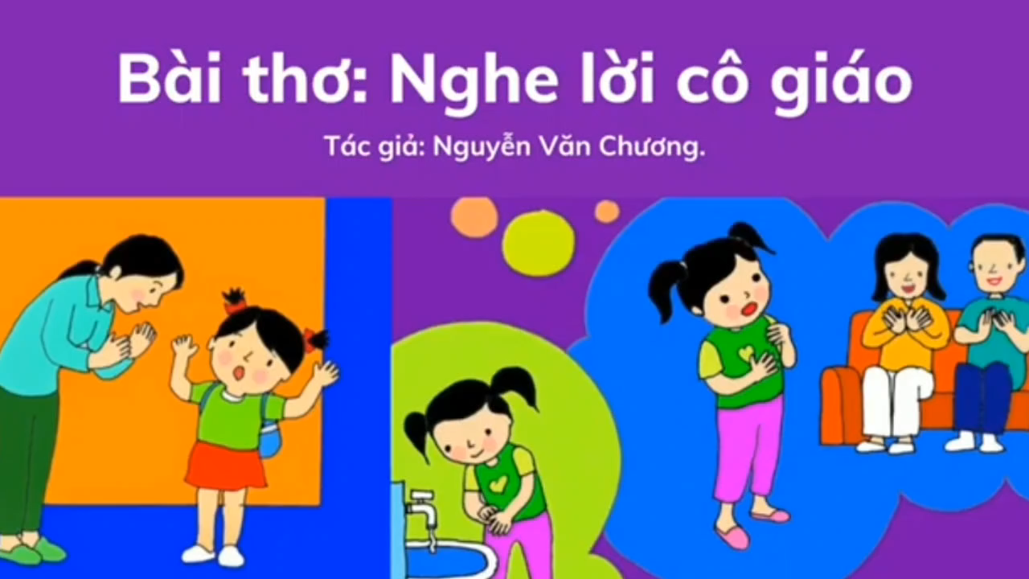

Slide 7
Phần 2: Chung sức (Đàm thoại - Trích dẫn)
- Cô vừa đọc cho các con nghe bài thơ có tên là gì? Do ai sáng tác?
- Bài thơ nói về điều gì?
Cô củng cố lại nội dung bài thơ: Bài thơ nói về nói về bạn nhỏ đến lớp ngoài được học chữ học múa.. bạn còn được cô dạy cách giữ gìn vệ sinh sạch sẽ như rửa tay trước khi ăn, khi ăn không để vãi rơi cơm… ăn phải mời người lớn, biết chia sẻ nhường nhịn giúp đỡ mọi người đó mới là bé ngoannhớ lời cô giáo dặn.

Slide 8
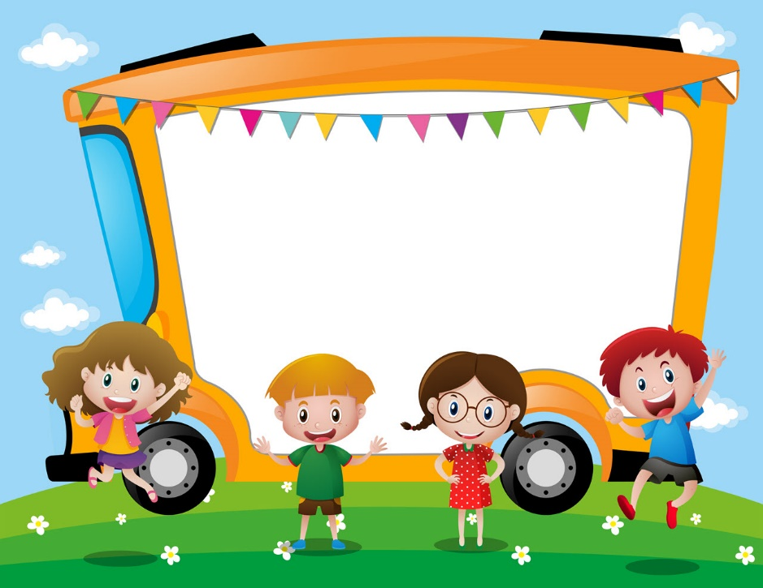
Bé mới được đi học về nhà làm những gì?

Slide 9
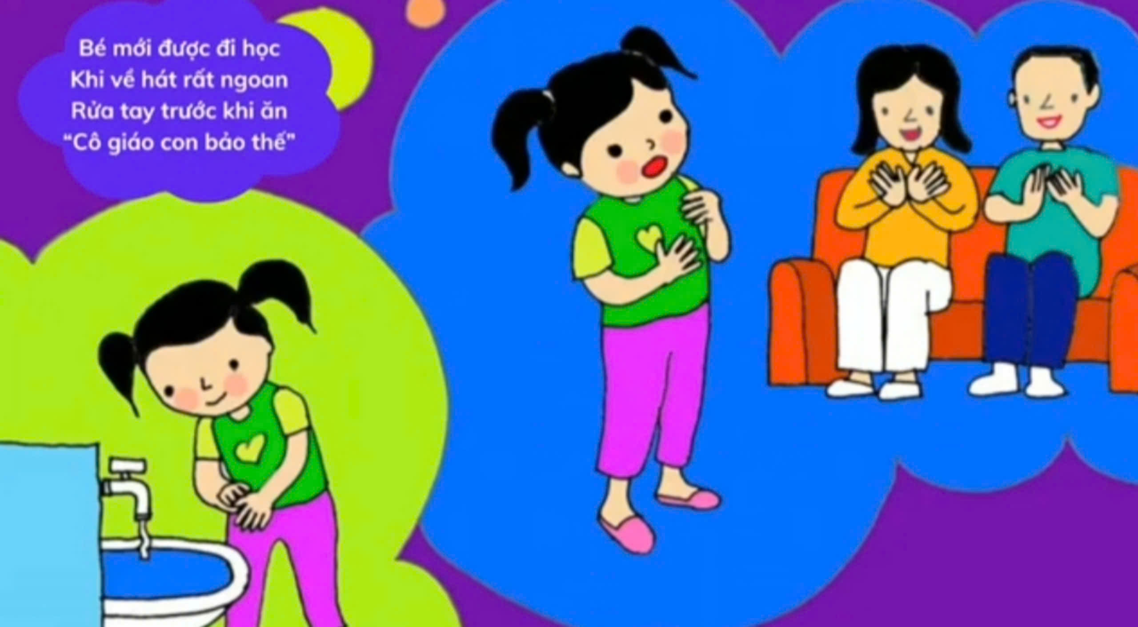

Slide 10
- Khi ăn bé đã nghe lời cô giáo như thế nào?

Slide 11
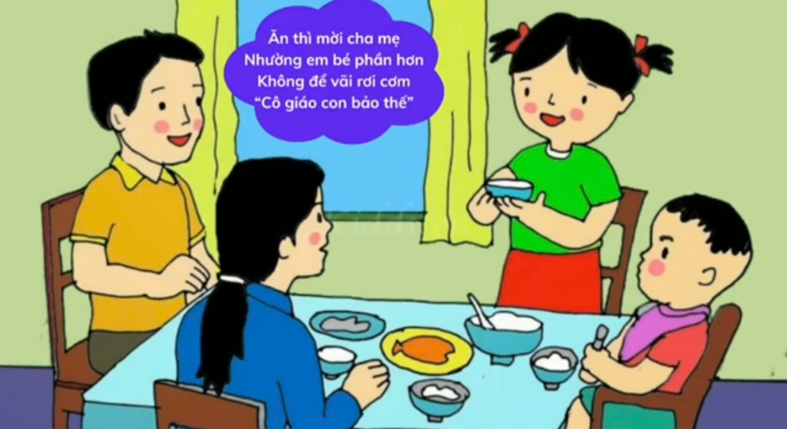

Slide 12
- Những việc như thế nào thì được cô giáo khen?

Slide 13
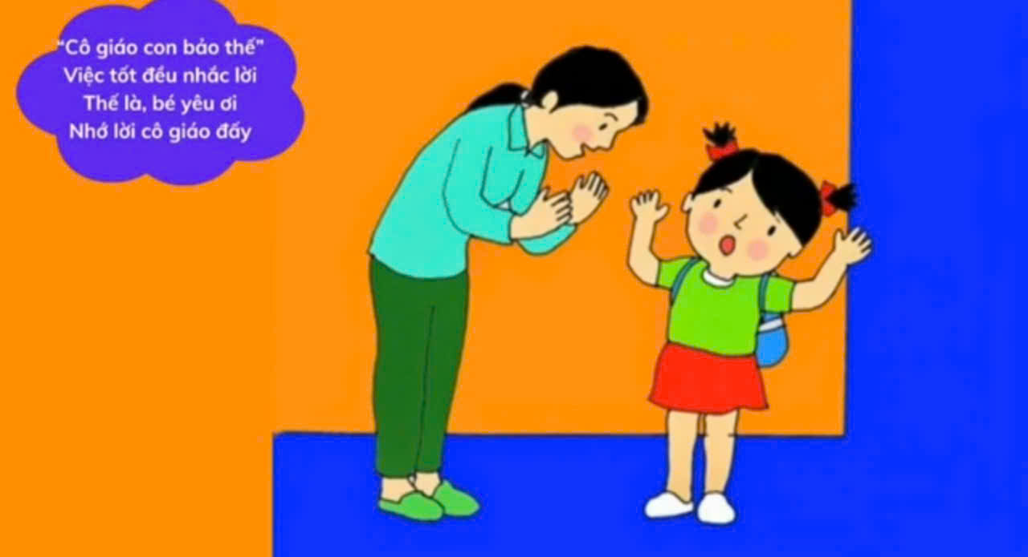

Slide 14
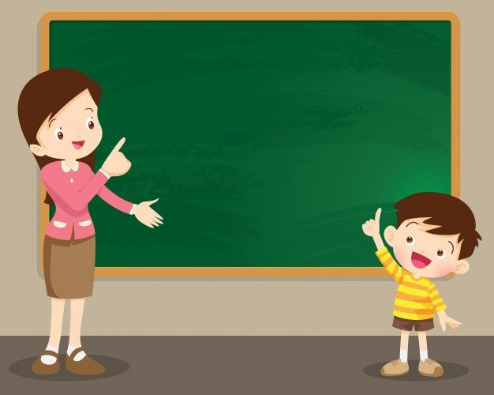
Cô giáo dục trẻ : Qua bài thơ các con học bạn nhỏ điều gì?
Các con ạ chúng mình còn nhỏ khi đến trường được cô dạy hát, dạy múa ,khám phá những điều chưa biết. Vì vậy các con phải biết nghe lời cô giáo, nghe lời ông bà bố mẹ, biết làm các công việc phù hợp với khả năng của mình để giúp đỡ mọi người xung quanh.
.

Slide 15
Phần 3: Tài năng ( Dạy trẻ đọc thơ)
- Lớp đọc, tổ đọc ( đọc nối tiếp), nhóm đọc
(Đọc thơ theo tranh)
- Cá nhân trẻ đọc sử dụng Powponit
3. Kết thúc
Cô cùng trẻ vận động theo nhạc bài hát : “ Ở trường cô dạy em thế”.

Slide 16


Xin chào hẹn gặp lại các bé !

